Slide 1
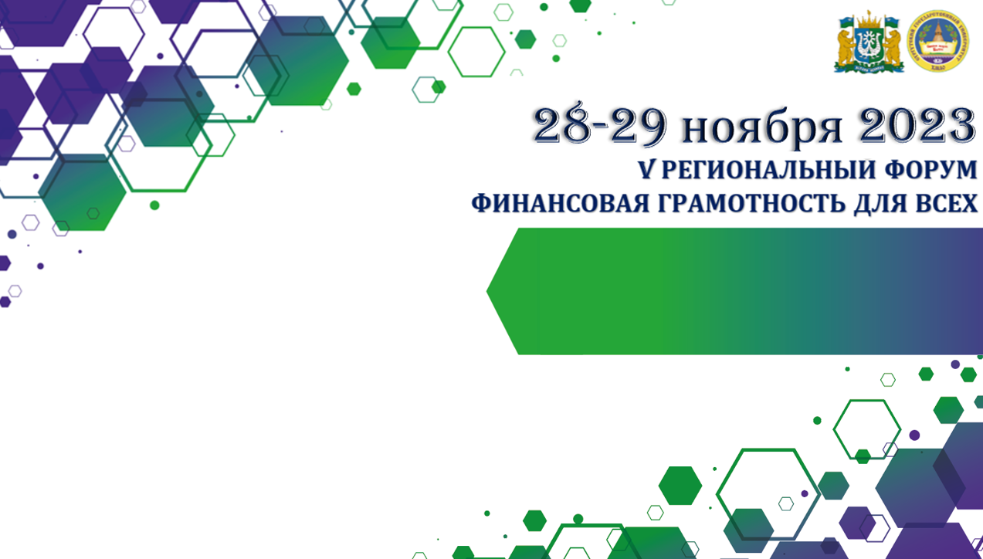
Познавательная игра, как активная форма взаимодействия с семьями воспитанников.
Манатилова Тамила Башировна,
воспитатель, МБДОУ №9 «Метелица»

Slide 2
«Финансовая грамотность устами младенца»
Цель: повышение компетентности родителей по вопросу экономического воспитания детей старшего дошкольного возраста.

Slide 3
развивать у детей старшего дошкольного возраста умение проявлять в игре полученные знания и умело отвечать на вопросы воспитателя, быть сдержанными
расширить у родителей кругозор об особенностях знакомства детей с финансовой грамотностью
Задачи
формировать положительные взаимоотношения между семьями воспитанников и ДОУ
воспитывать любознательность в процессе познавательно – игровой деятельности

Slide 4



Slide 5
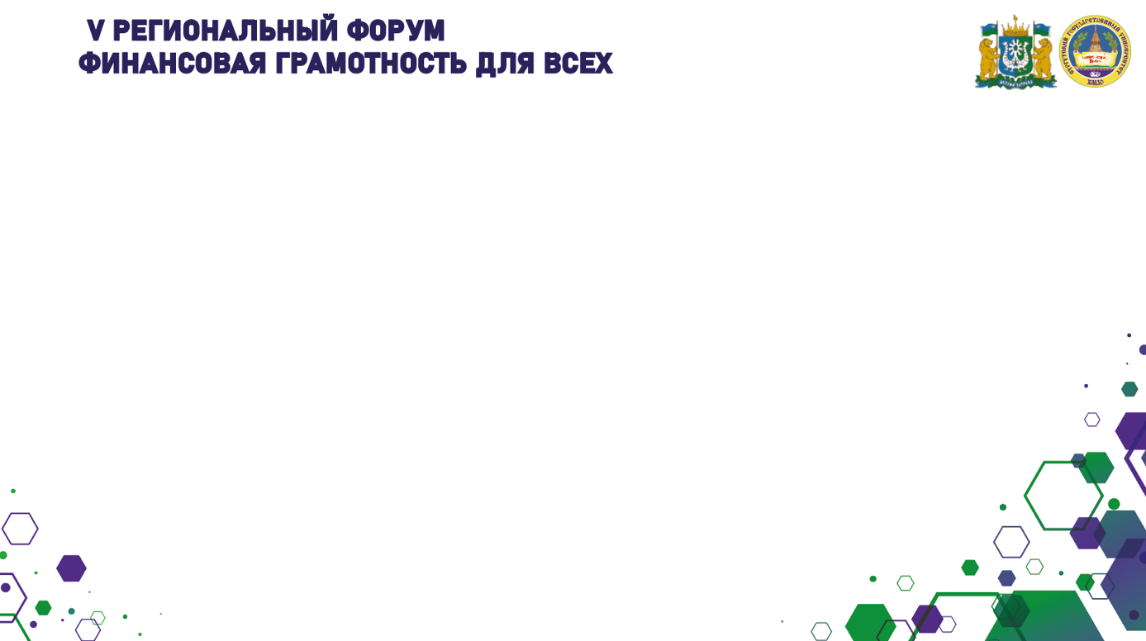


+79224470533
manatilovatamila@yandex.ru

